Slide 1
Menschen-und Kinderrechte

Slide 2

Kinderrechte sind Menschenrechte!

Slide 3

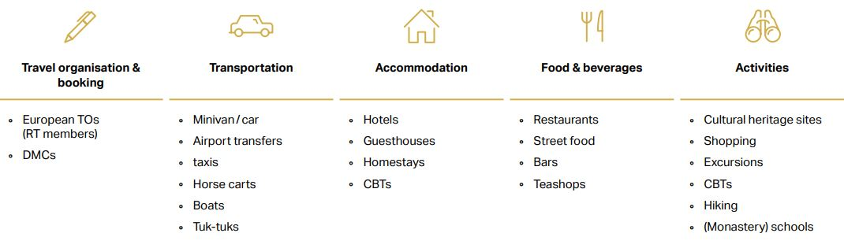
Menschenrechte im Tourismus
Recht auf Teilhabe
Frauenrechte
Tourismus in fragilen Kontexten
Wirtschaftliche Ausbeutung durch ausländische Investoren,
lokale Eliten oder ungerechte Steuerabkommen
  Kulturelle Ausbeutung, Verletzung der Privatsphäre
Kinderrechte
Arbeitsrechte
Moderne Sklaverei
Recht auf Wasser
und Hygiene
Kinderarbeit, sexuelle Ausbeutung von Kindern
Ressourcenkonflikte
Menschenhandel, Zwangsarbeit
Landrechte
Klimawandel und seine Konsequenzen
Notes:
Tourismus bringt Menschen an die Produktionsorte des Reiseprodukts
Lieferkette einer Reise ist kleinteilig und international
→ Risiken für Menschenrechtsverletzungen in Zusammenhang mit der lokalen Tourismusentwicklung und während des Tourismusbetriebs
z.B.
Recht auf Partizipation:
Lokale Gemeinschaften haben das Recht, über die Entwicklungspläne ihrer Regierungen informiert zu werden, das Recht, konsultiert zu werden und diese mitzugestalten. Besonders verletzliche Gruppen müssen einbezogen werden.
Insbesondere wenn Tourismus in fragilen Kontexten stattfindet und staatliche Schutzmechanismen schwach sind, ist die Tourismusindustrie gefordert
ABER: Tourismus in Sonderwirtschaftszonen; hohe Korruption in vielen Reiseländern; Tourismus in (Post-)Konfliktregionen oder autoritären Staaten.
Kinderrechte: 13-19 Millionen Kinder arbeiten im Tourismus; 1-2 Millionen Kinder werden in der Prostitution sexuell ausgebeutet. Der Tourismus ist nach wie vor eine wichtige Antriebskraft. Ausbeuterische Arbeitsbedingungen betreffen auch die Kinder der Arbeiter.

Slide 4
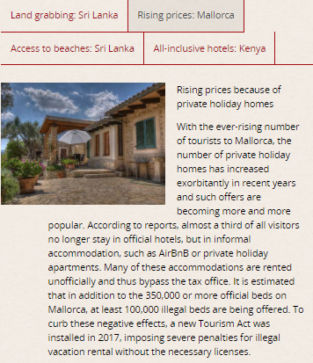
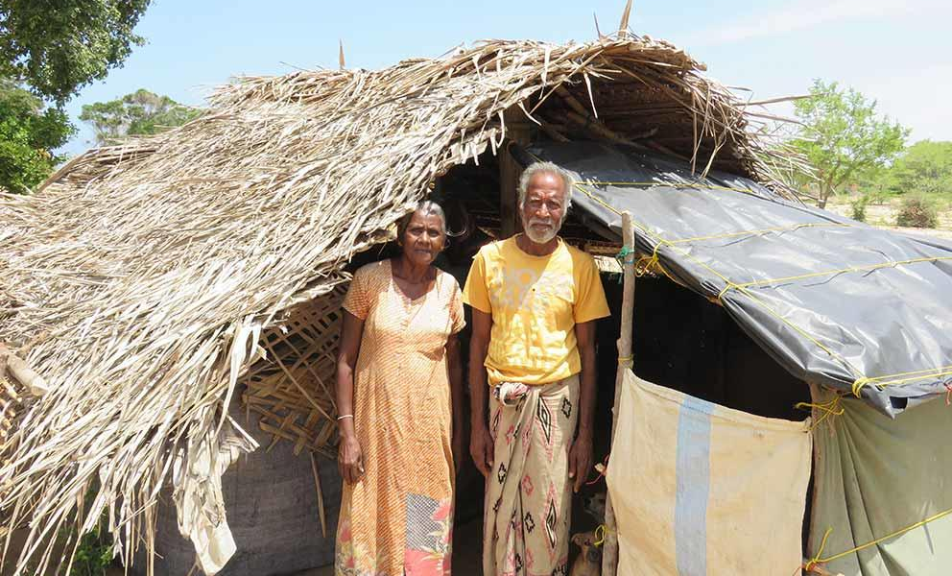
Menschenrechte im Tourismus
Landrechte
Artikel 17 AEdMR :
Recht auf Eigentum (auch Gemeinschaftseigentum)
Artikel 25 AEdMR :
Recht auf angemessenen Lebensstandard, inkl.
    Recht auf Gesundheit
    Recht auf Wohnung
    Recht auf Nahrung
    Recht auf Wasser
ABER:
Bsp. Küsten
= 2% der Erdoberfläche = 10% der Weltbevölkerung = mehr als 50% des Tourismus
Bsp. Overtourismus
= Konflikte um Wohnraum und Verlust an Einrichtungen des täglichen Bedarfs

Slide 5
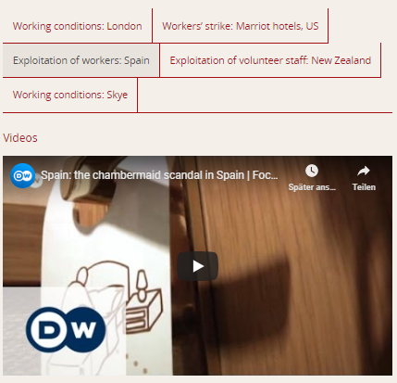
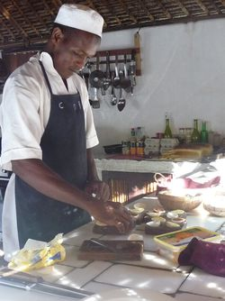
Menschenrechte im Tourismus
Arbeitsrechte
Artikel 23 AEdMR :
Jeder hat das Recht auf Arbeit, auf freie Berufswahl, auf gerechte und befriedigende Arbeitsbedingungen sowie auf Schutz vor Arbeitslosigkeit.
  Recht auf Gesundheit
  Recht auf Erholung
  ABER:
  Keine Anstellung aufgrund von Gewerkschaftszugehörigkeit
  Keine festen Verträge, nur saisonal nach Bedarf
  Keine soziale Sicherung
  Keine existenzsichernden Löhne
  Diskriminierung

Slide 6
Definition - Kind sein
„Kinder haben das Recht ohne Gewalt und Ausbeutung aufzuwachsen. Weltweit.“
Kinder sind:
laut Artikel 1 der UN-Kinderrechtskonvention (KRK)
“Alle Menschen unter 18 Jahren“
→ sie gelten als besonders verletzlich und daher schutzbedürftig

Slide 7

UN - Kinderrechtskonvention
Die Bezeichnung Kinderrechtskonvention ist eine Abkürzung für das Übereinkommen über die Rechte des Kindes (Convention on the Rights of the Child, CRC) und ist das wichtigste internationale Menschenrechtsinstrumentarium für Kinder.
Die Kinderrechtskonvention wurde am 20. November 1989 von der Generalversammlung der Vereinten Nationen verabschiedet. Bis auf einen einzigen Staat – die USA – haben alle Mitgliedsstaaten der Vereinten Nationen die Kinderrechtskonvention ratifiziert.

Slide 8
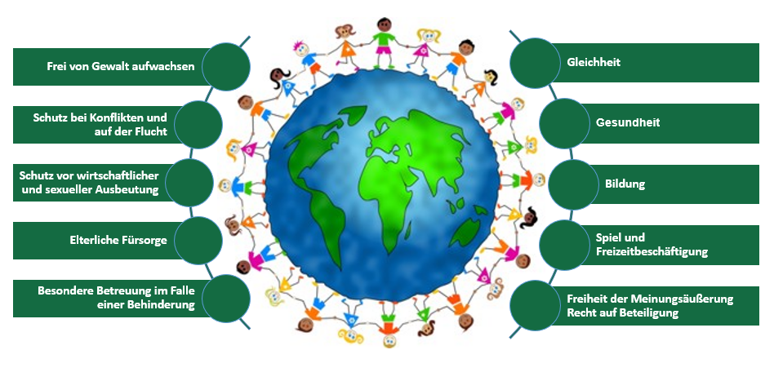
UN - Kinderrechtskonvention
→ Artikel 34: Schutz von Kindern vor allen Formen der sexuellen Ausbeutung und des Missbrauchs

Slide 9

Schutzaltersstufen in Deutschland
Vier Schutzaltersstufen:
Kinder bis 14 Jahre
Jugendliche zwischen 14 und 16 Jahre
Jugendliche zwischen 16 und 18 Jahre
Volljährige ab 18 Jahre
02.03.2021
ECPAT Training

Slide 10
Folgen sexueller Gewalt
Körperliche Schäden
  Geschlechtskrankheiten (HIV/AIDS)
  Verletzungen im Genitalbereich
  ungewollte Schwangerschaften
Soziale Schäden
          Verlust der Heiratsfähigkeit
          Ausgrenzung
          Stigmatisierung
Psychosomatische und psychische Schäden
                Gefühl eigener Wertlosigkeit
                Essstörungen
                Etc.

